Slide 1

Konsep Pelaporan Keuangan Sektor Publik
Adi Supriadi

Slide 2


Contens
  Pengantar Pelaporan Sektor Publik
  Fungsi Laporan Keuangan Sektor Publik
  Unsur-unsur Laporan Keuangan Sektor Publik
  Perbandingan Antara Sektor Publik dan Swasta
  Siklus dan Teknik Akuntansi Keuangan

Slide 3

Pengantar Pelaporan Sektor Publik
01

Slide 4

Pengantar Pelaporan Sektor Publik
Definisi dan Fungsi Utama Laporan Keuangan
Laporan keuangan sektor publik adalah representasi transaksi keuangan yang berfungsi sebagai alat evaluasi manajemen serta instrumen pertanggungjawaban bagi pihak eksternal untuk menilai efisiensi dan efektivitas penggunaan sumber daya organisasi secara transparan.
Peran Akuntabilitas dalam Manajemen Internal
Bagi manajemen internal, laporan keuangan bertindak sebagai alat pengendalian organisasi yang memungkinkan pemantauan kinerja manajerial dan pencapaian tujuan yang disepakati, sekaligus memberikan dasar kuat untuk melakukan perencanaan kebijakan serta aktivitas masa depan.

Slide 5

Pengantar Pelaporan Sektor Publik
Kepentingan Pemangku Kepentingan Eksternal
Pemangku kepentingan eksternal, seperti donatur dan masyarakat, menggunakan laporan keuangan untuk memantau kepatuhan hukum, mengevaluasi kelangsungan penyediaan layanan publik, serta sebagai dasar pengambilan keputusan ekonomi, sosial, dan politik yang krusial.
Komponen dan Standar Pelaporan Keuangan
Laporan keuangan sektor publik, khususnya organisasi nirlaba, harus mencakup laporan posisi keuangan, laporan kinerja, arus kas, hingga catatan atas laporan keuangan guna menyajikan informasi likuiditas serta fleksibilitas keuangan yang kredibel.

Slide 6
Fungsi Laporan Keuangan Sektor Publik
02

Slide 7

Kepatuhan dan Tata Kelola
Menjamin kesesuaian dengan hukum
Laporan keuangan sektor publik disusun untuk memberikan jaminan kepada para pengguna dan otoritas bahwa pengelolaan sumber daya telah dilakukan sesuai dengan ketentuan perundang-undangan yang berlaku.
Memastikan pengelolaan sumber daya yang tepat
Laporan ini berfungsi sebagai instrumen pengawasan bagi otoritas untuk memverifikasi bahwa dana publik dikelola secara etis dan bertanggung jawab sesuai dengan mandat tata kelola yang ditetapkan.
Memberikan kepastian bagi pemangku kepentingan
Melalui pelaporan yang transparan, organisasi memberikan bukti konkret mengenai kepatuhan administratif dan finansial, sehingga membangun kepercayaan masyarakat dan pihak berwenang terhadap integritas lembaga sektor publik.

Slide 8
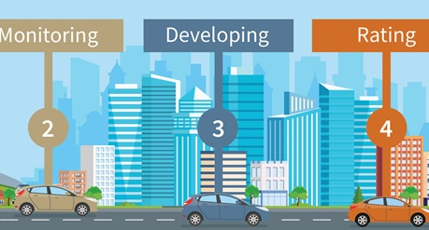
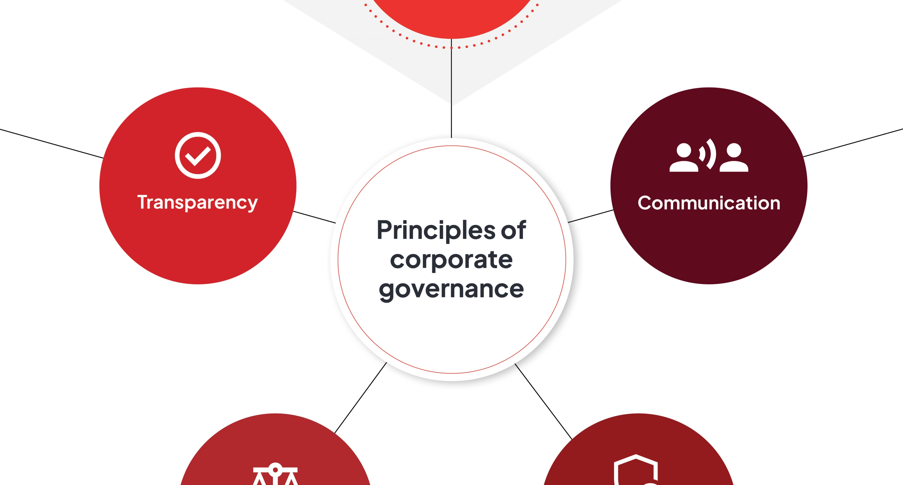
Akuntabilitas dan Pelaporan Retrospektif
Bentuk pertanggungjawaban publik
Laporan keuangan berfungsi sebagai instrumen utama bagi organisasi sektor publik untuk mempertanggungjawabkan kinerja manajerial kepada masyarakat luas. Hal ini mencakup pelaporan atas pencapaian berbagai tujuan yang telah disepakati sebelumnya secara transparan.
Alat pengawasan dan evaluasi kinerja
Melalui laporan ini, pihak eksternal dapat mengawasi efektivitas dan efisiensi manajemen dalam mengoptimalkan sumber daya organisasi. Laporan retrospektif memungkinkan analisis mendalam mengenai sejauh mana target-target organisasi telah berhasil direalisasikan.

Slide 9
Akuntabilitas dan Pelaporan Retrospektif
Pembanding dan analisis tren waktu
Laporan keuangan menyediakan data historis yang menjadi dasar untuk mengamati tren kinerja dari satu kurun waktu ke kurun waktu lainnya. Informasi ini juga digunakan untuk membandingkan performa organisasi dengan entitas lain yang sejenis.
Transparansi biaya barang dan jasa
Pelaporan ini memberikan peluang bagi pihak eksternal untuk mendapatkan rincian informasi mengenai biaya barang dan jasa yang diperoleh. Keterbukaan informasi tersebut sangat penting untuk menjamin bahwa penggunaan anggaran dilakukan secara akuntabel.

Slide 10
”
Dasar perencanaan kebijakan masa depan
Laporan keuangan berfungsi sebagai acuan utama dalam merumuskan berbagai kebijakan dan rencana aktivitas organisasi di masa mendatang agar lebih terukur dan sistematis.
Pendukung otorisasi penggunaan dana
Dokumen ini menyajikan informasi krusial yang mendukung proses otorisasi penggunaan anggaran, memastikan bahwa setiap pengeluaran memiliki dasar hukum dan persetujuan yang sah.
Alat perbandingan anggaran dan aktual
Informasi keuangan digunakan untuk membandingkan rencana anggaran yang telah ditetapkan dengan realisasi di lapangan guna memastikan konsistensi antara perencanaan dan pelaksanaan teknis.
Perencanaan dan Otorisasi

Slide 11
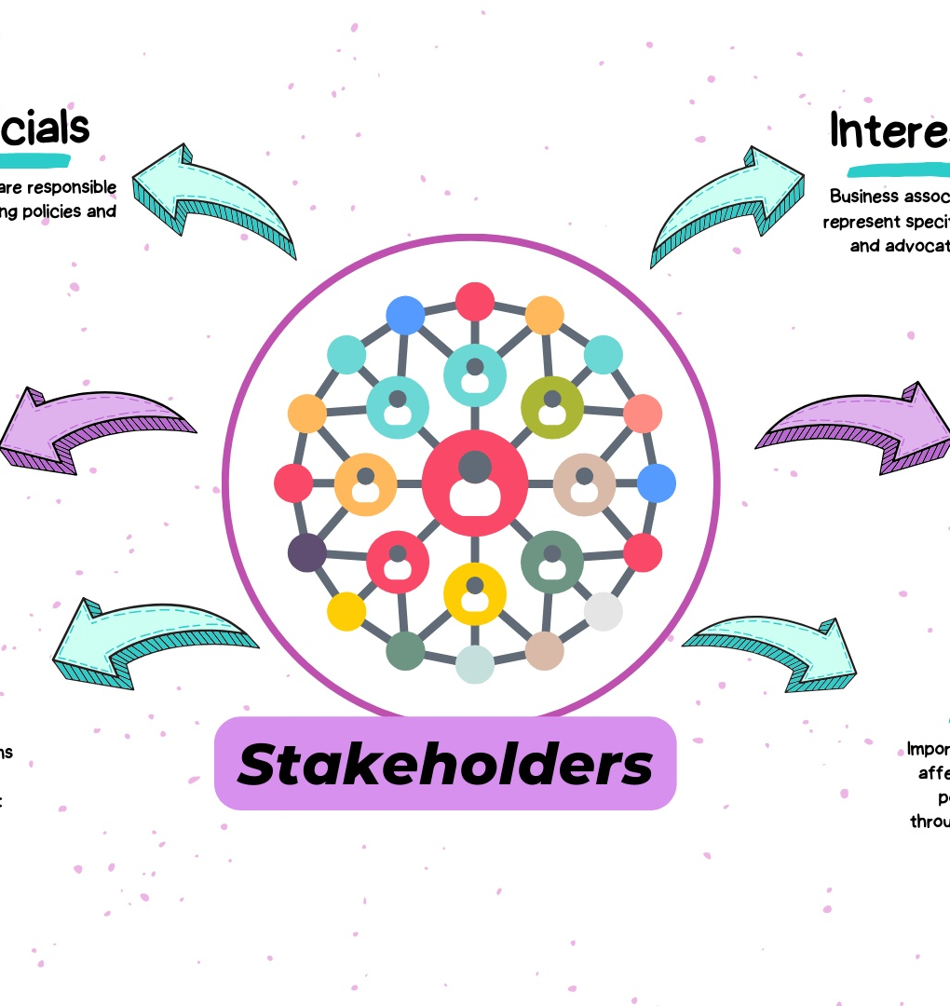
Perencanaan dan Otorisasi
Dasar pengambilan keputusan strategis
Laporan ini memberikan fakta dan gambaran mendetail bagi pihak berkepentingan untuk mengambil keputusan ekonomi, sosial, dan politik yang berdampak pada kelangsungan pelayanan publik.

Slide 12
Unsur-unsur Laporan Keuangan Sektor Publik
03

Slide 13
Laporan Posisi Keuangan
“
Penyajian aset secara sistematis
Menyajikan informasi mengenai aset yang dimiliki organisasi dengan mengurutkannya berdasarkan tingkat likuiditas, mulai dari kas dan setara kas hingga aset tetap seperti properti pabrik dan peralatan.
Pelaporan kewajiban dan liabilitas
Merinci seluruh utang organisasi, termasuk utang dagang dan utang jangka panjang, yang disusun berdasarkan masa jatuh temponya untuk memberikan gambaran kewajiban masa depan yang harus dipenuhi.

Slide 14
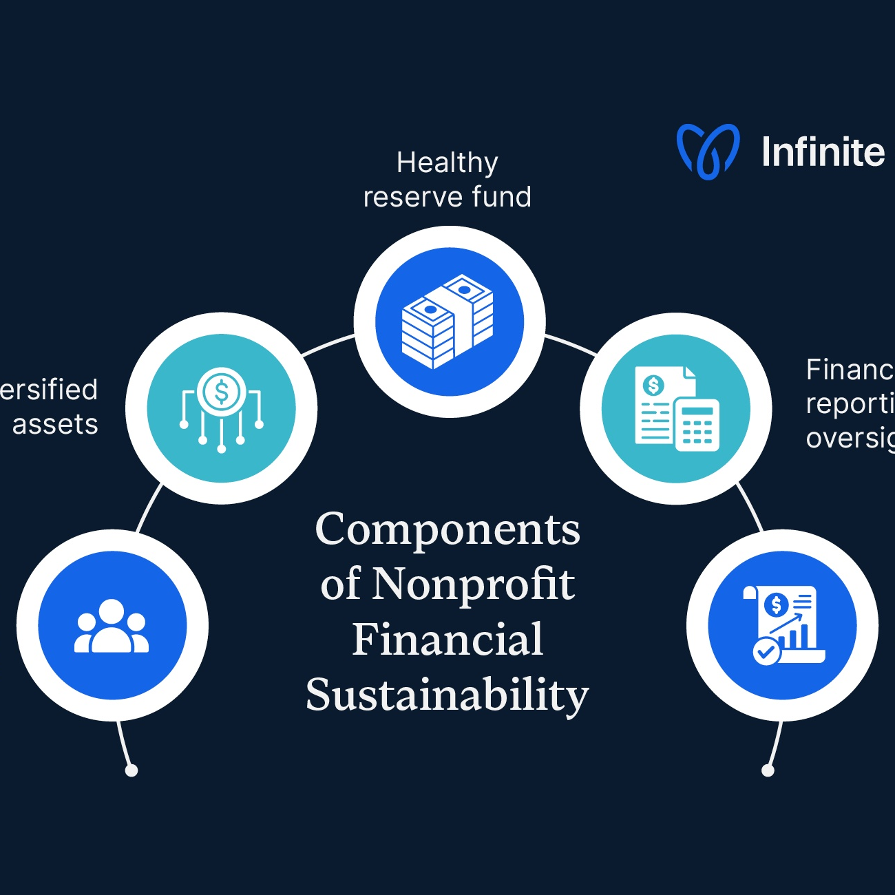
Laporan Posisi Keuangan
Informasi aset neto dan likuiditas
Membantu donatur dan pengguna laporan lainnya dalam mengevaluasi fleksibilitas keuangan serta kemampuan organisasi untuk terus menyediakan layanan jasa secara berkelanjutan berdasarkan posisi aset bersih yang tersedia.
Format penyajian posisi keuangan
Terdiri dari format A yang menyajikan penghasilan komprehensif sebagai bagian dari aset neto, dan format B yang tidak menampilkan pos penghasilan komprehensif secara tersendiri di dalam laporan.

Slide 15
Laporan Kinerja Keuangan
Penyajian informasi aktivitas organisasi
Laporan ini menyediakan data mengenai pengaruh transaksi dan peristiwa yang mengubah jumlah aset neto. Hal ini memberikan gambaran jelas tentang bagaimana sumber daya organisasi digunakan dalam menjalankan berbagai aktivitas fungsional secara transparan.
Alat evaluasi dan penilaian kinerja
Pengguna laporan memanfaatkan informasi ini untuk menganalisis kinerja organisasi serta menilai kemampuan manajer. Selain itu, laporan ini membantu mengevaluasi keberlanjutan organisasi dalam memberikan layanan kepada masyarakat di masa depan.

Slide 16

Laporan Kinerja Keuangan
Kriteria penyajian pendapatan dan biaya
Pendapatan disajikan berdasarkan nilai bruto dari aktivitas operasi, sementara biaya disajikan sebagai pengurang aset bersih. Komponen utama pendapatan mencakup sumbangan, jasa layanan, dan hasil investasi yang menambah nilai aset organisasi.
Klasifikasi beban dan aktivitas pendukung
Beban mencakup biaya pemberian jasa serta aktivitas pendukung seperti manajemen, pembukuan, dan pencarian dana. Aktivitas pencarian dana meliputi publikasi dan kampanye, sedangkan pengembangan anggota mencakup proses rekrutmen yang terstruktur.

Slide 17
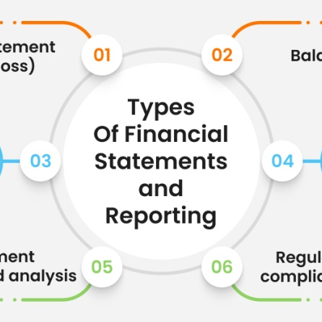
Laporan Perubahan Aset Bersih
Menyajikan mutasi aktiva neto
Laporan ini disusun berdasarkan surplus atau defisit neto pada periode terkait dengan mengakui pendapatan dan biaya secara langsung untuk mencerminkan perubahan total nilai aset bersih organisasi.
Mencatat kontribusi dan distribusi
Unsur laporan ini mencakup berbagai bentuk kontribusi maupun distribusi dari pemilik serta melaporkan akumulasi saldo surplus dan defisit dari awal periode hingga pergerakan yang terjadi pada periode berjalan.

Slide 18
Laporan Perubahan Aset Bersih
Rekonsiliasi komponen aset neto
Laporan ini menyajikan pengungkapan komponen aset atau ekuitas neto secara terpisah serta melakukan rekonsiliasi antara nilai tercatat pada awal dan akhir periode untuk setiap perubahan yang signifikan.
Transparansi perubahan ekuitas
Melalui pencatatan aset neto yang terpisah, organisasi dapat memberikan informasi mendetail mengenai alasan terjadinya perubahan nilai ekuitas, sehingga memudahkan pihak eksternal dalam memverifikasi reliabilitas dan kebenaran data keuangan.

Slide 19
Perbandingan Antara Sektor Publik dan Swasta
04

Slide 20
Karakteristik Sektor Publik
Fokus pada akuntabilitas dan transparansi
Laporan keuangan sektor publik berfungsi sebagai bentuk pertanggungjawaban kepada masyarakat dan parlemen guna mengawasi kinerja manajerial serta pencapaian tujuan organisasi yang telah disepakati bersama secara luas.
Perencanaan berorientasi masa depan
Berbeda dengan sektor komersial, laporan departemen pemerintah memberikan informasi mendetail sebagai acuan untuk perencanaan kebijakan masa depan serta menyediakan dukungan informasi bagi otorisasi penggunaan dana publik secara efektif.

Slide 21

Karakteristik Sektor Publik
Penekanan pada kinerja non-finansial
Pelaporan mencakup pengukuran kinerja finansial dan non-finansial guna melihat efisiensi penggunaan sumber daya dalam penyediaan layanan publik, serta memastikan kepatuhan terhadap hukum dan peraturan perundang-undangan yang berlaku.
Standar pelaporan dan pengawasan khusus
Aturan pelaporan sering ditentukan oleh departemen keuangan atau regulasi pemerintah, dengan proses pemeriksaan yang dilakukan melalui mekanisme khusus seperti Treasury Cash Accounting untuk menjamin integritas data keuangan negara.

Slide 22

Karakteristik Sektor Swasta
Orientasi pada profit dan metrik finansial
Laporan keuangan sektor swasta cenderung menitikberatkan pada ukuran finansial dan profitabilitas untuk memenuhi kebutuhan informasi pemegang saham serta kreditor dalam menilai kesehatan keuangan perusahaan secara menyeluruh.
Kepatuhan terhadap standar pasar modal
Pelaporan keuangan pada organisasi swasta sangat terikat pada standar akuntansi keuangan, undang-undang perseroan, dan praktik pasar modal yang berlaku guna menjaga kepercayaan investor dan pemangku kepentingan ekonomi lainnya.

Slide 23

Karakteristik Sektor Swasta
Fokus operasional secara menyeluruh
Laporan disusun untuk memberikan gambaran komprehensif mengenai kondisi organisasi secara total, di mana pemeriksaan laporan keuangan dilakukan oleh auditor independen untuk menjamin keandalan informasi bagi pengambilan keputusan investasi.
Perspektif masa depan yang terbatas
Dalam penyajiannya, sektor swasta cenderung lebih kurang memperhatikan proyeksi masa depan yang detail dibandingkan sektor publik, karena fokus utamanya adalah melaporkan hasil kinerja operasional dan posisi keuangan periode berjalan.

Slide 24
Siklus dan Teknik Akuntansi Keuangan
05

Slide 25
Tahapan Siklus Akuntansi
Identifikasi dan analisis bukti transaksi
Proses dimulai dengan mengumpulkan data, bukti, atau dokumen pendukung untuk setiap kegiatan yang mampu mengubah posisi keuangan suatu entitas, yang kemudian dianalisis sebagai dasar pencatatan yang valid.
Pencatatan transaksi dalam buku jurnal
Bendahara melakukan pencatatan data transaksi secara kronologis menggunakan jurnal, baik itu jurnal umum, jurnal penerimaan kas, maupun jurnal pengeluaran kas guna menggambarkan pos-pos yang dipengaruhi oleh transaksi tersebut secara mendetail.

Slide 26
”
Pengklasifikasian melalui posting ke buku besar
Data yang telah dicatat kemudian diposting dan diklasifikasikan sesuai nama akun pada buku besar umum maupun pembantu, yang berfungsi untuk memvalidasi serta memudahkan proses penyesuaian laporan keuangan pada periode berjalan.
Penyusunan laporan keuangan dan verifikasi akhir
Tahap terakhir melibatkan penyusunan laporan keuangan yang ditujukan kepada pihak berkepentingan, yang selanjutnya dianalisis kembali untuk memastikan kebenaran serta reliabilitas data yang disajikan agar dapat diverifikasi secara objektif.
Tahapan Siklus Akuntansi

Slide 27
Sistem dan Metode Pelaporan
Penerapan sistem pembukuan entri tunggal
Metode single entry merupakan sistem pencatatan transaksi yang hanya melibatkan satu buku besar, biasanya digunakan oleh entitas dengan skala kecil atau tingkat kompleksitas transaksi yang masih relatif sederhana dan terbatas.
Penggunaan sistem pembukuan entri ganda
Metode double entry mencatat setiap transaksi pada lebih dari satu akun di buku besar guna memastikan keseimbangan, yang sangat disarankan untuk organisasi dengan aktivitas keuangan yang kompleks guna menghasilkan laporan yang akurat.

Slide 28

Sistem dan Metode Pelaporan
Penyesuaian teknik berdasarkan karakteristik entitas
Pemilihan sistem pencatatan harus disesuaikan dengan karakter, kebutuhan, dan tingkat kompleksitas operasional entitas sektor publik tertentu guna memastikan efektivitas dalam tahap pelaporan keuangan dan akuntabilitas manajerial.
Pemanfaatan kertas kerja dalam pelaporan
Penggunaan kertas kerja atau work sheet menjadi teknik penting untuk menyederhanakan proses penyusunan laporan keuangan, membantu mengorganisir data akuntansi dari rekening buku besar sebelum dipindahkan ke format laporan final.

Slide 29

Terima kasih

